Slide 1
3

Slide 2
5

Slide 3
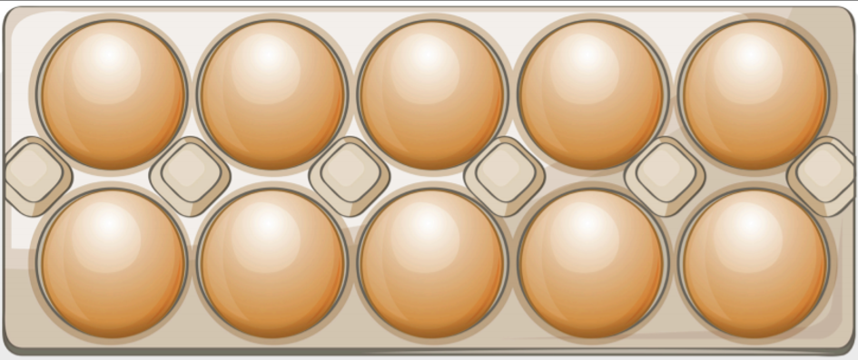
10

Slide 4
1

Slide 5
9

Slide 6
2

Slide 7
4

Slide 8
8

Slide 9
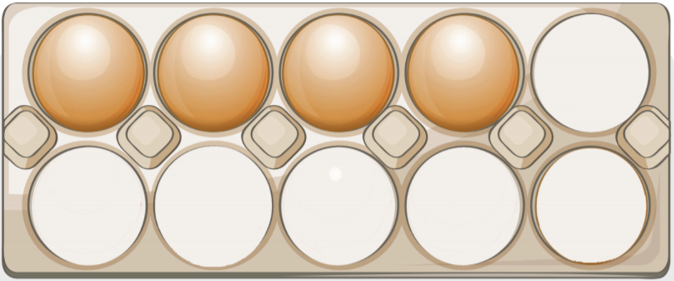
4

Slide 10
9

Slide 11
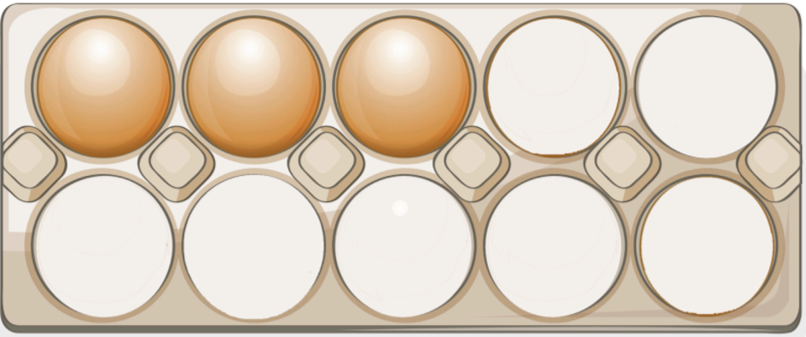
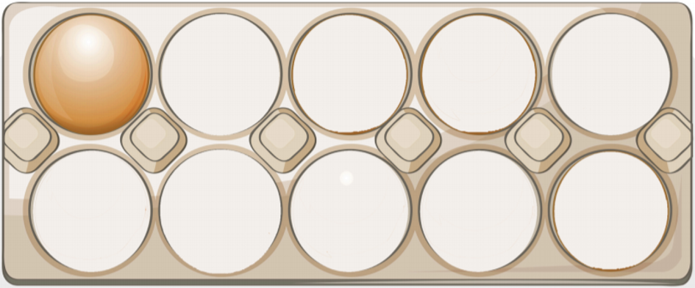
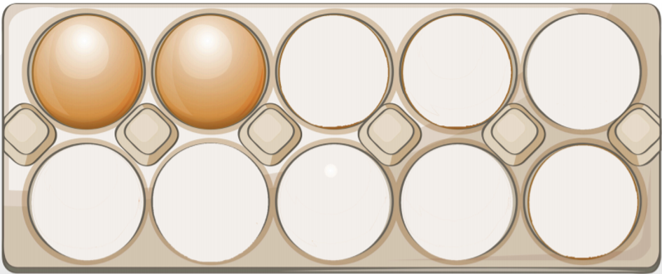
3

Slide 12
6

Slide 13
3

Slide 14
1

Slide 15
1

Slide 16
2

Slide 17
2

Slide 18
5

Slide 19
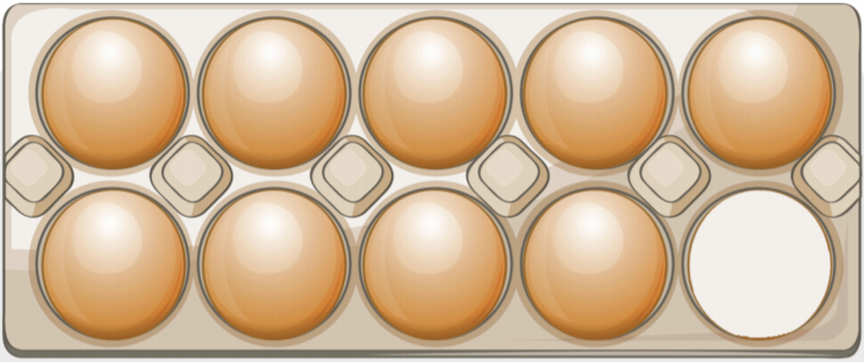
9

Slide 20
8

Slide 21
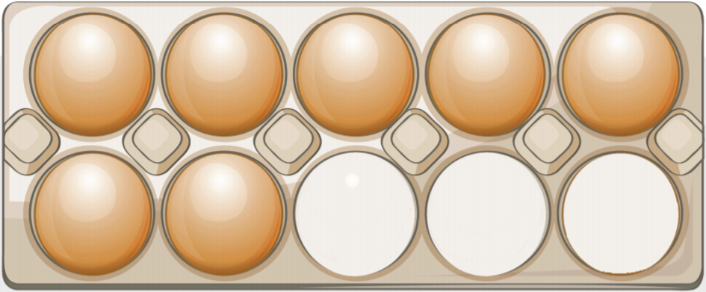
7

Slide 22
4

Slide 23
10

Slide 24
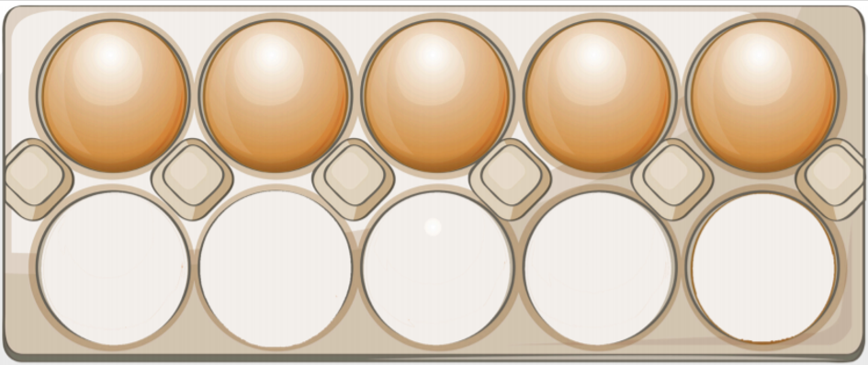
5

Slide 25
7

Slide 26
4

Slide 27
1

Slide 28
6

Slide 29
6

Slide 30
2

Slide 31
4

Slide 32
8

Slide 33
9

Slide 34
3

Slide 35
6

Slide 36
5

Slide 37
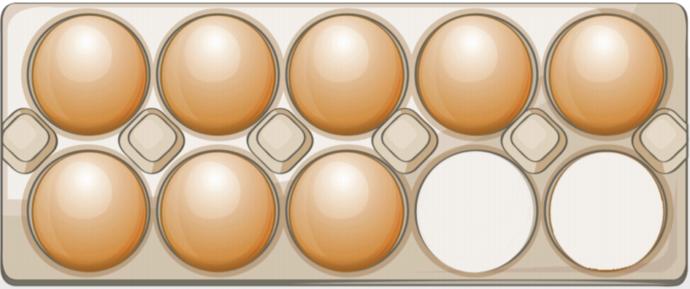
8

Slide 38
3

Slide 39
9

Slide 40
1

Slide 41
3

Slide 42
10

Slide 43
6

Slide 44
7

Slide 45
10

Slide 46
7

Slide 47
5

Slide 48
8

Slide 49
8

Slide 50
1

Slide 51
6

Slide 52
7

Slide 53
5

Slide 54
9

Slide 55
5

Slide 56
4

Slide 57
7

Slide 58
3

Slide 59
7

Slide 60
10

Slide 61
10

Slide 62
2

Slide 63
2

Slide 64
9

Slide 65
6

Slide 66
4

Slide 67
1

Slide 68
2

Slide 69
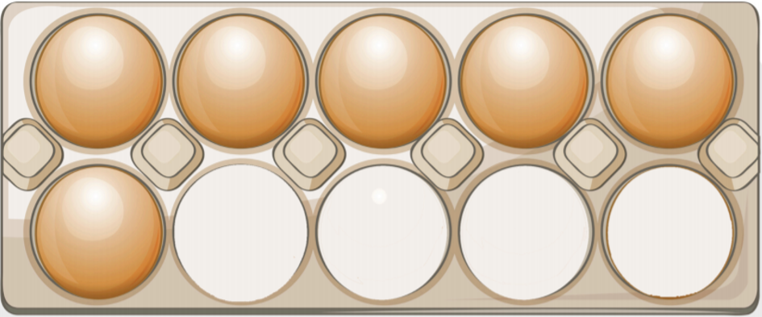
6

